Slide 1
«Історичні пам’ятки мого рідного міста Здолбунова»
Підготувала: учениця 9–го класу Здолбунівського ліцею № 6 Тимошенко Вікторія Олегівна
Керівник проекту: вчитель географії вищої категорії, вчитель методист
Гнатюк Вікторія Володимирівна

Slide 2
Мета дослідження: дослідити особливі архітектурні об’єкти міста Здолбунів Рівненської області, що мають історичну цінність для громади. Дослідити їх сучасних стан та з’ясувати можливість використання їх історій для формування «туристичного обличчя міста».
Для реалізації мети були поставлені наступні завдання:
1).Ознайомитись з історією виникнення та розвитку міста Здолбунів Рівненської області.
2).Визначити унікальні історико - архітектурні пам’ятки міста, які вплинули на його формування та мають історичну цінність для всієї громади.
3).Дослідити історію їх створення та події, що з ними пов’язані і які мали визначний вплив на розвиток міста та регіону в цілому.
Об’єктом дослідження є історико- архітектурні пам’ятки міста Здолбунів.
Предметом дослідження є історія виникнення досліджуваних об’єктів та події, що пов’язані з ними, сучасний стан пам'яток та проблеми їх збереження і використання для збереження.

Slide 3
Моя рідна Здолбунівщина – унікальний край, на території якого поєднується чарівна волинська природа, культурна самобутність та героїчна історія.
Сучасний та минулий вигляд міста

Slide 4
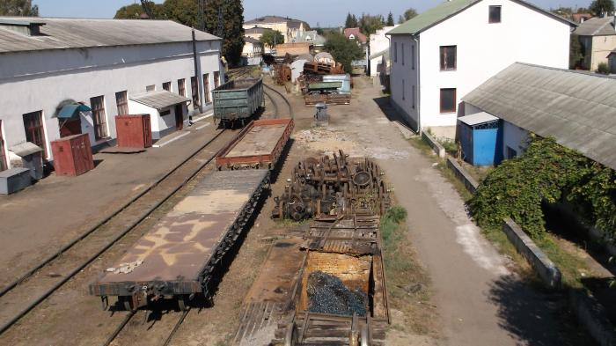
Залізниця Київ-Брест Литовський - один з основних факторів розбудови міста Здолбунів.

Slide 5
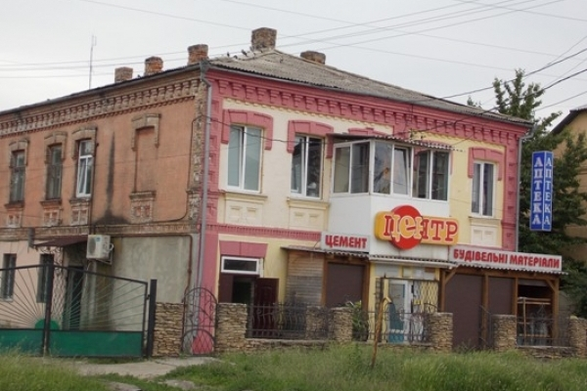
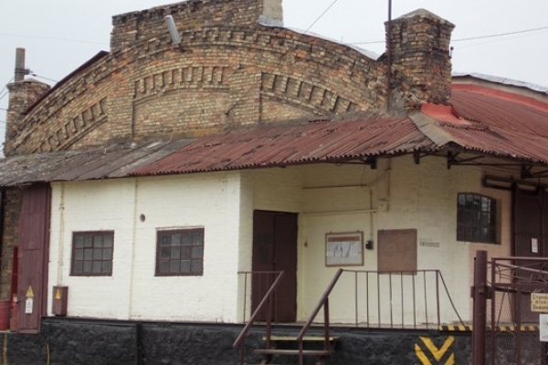
Будівлі, які були споруджені на початку ХІХ століття для потреб залізничників.

Slide 6
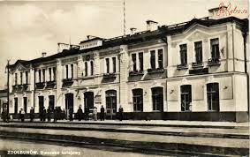
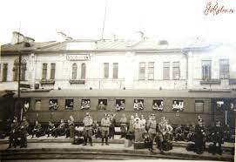
Вокзал станції Здолбунів у минулому

Slide 7
Вокзал дивом зберігся до наших днів. Його стіни витримали і війни і революції. А меморіальні дошки на його фасаді вказують, що він був свідком багатьох доленосних подій не лише для Здолбунова, а й для всієї України.

Slide 8
Вокзал і сьогодні відіграє ключову роль у повсякденному житті місцевих жителів, будучи місцем зустрічей, прощань, і нових починань.

Slide 9
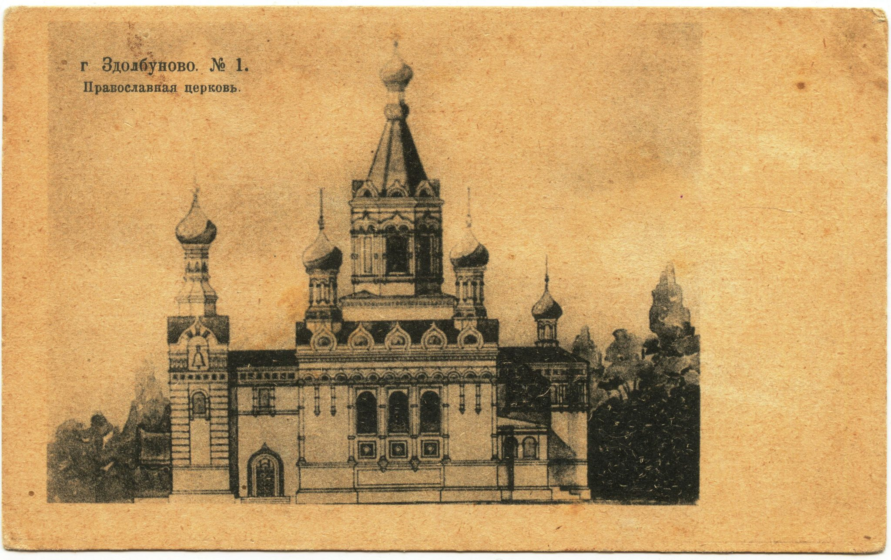
Храм на честь святої великомучениці Катерини, споруджений в залізничному районі Здолбунова.

Slide 10
Сучасний вигляд церкви святої великомучениці Катерини.

Slide 11
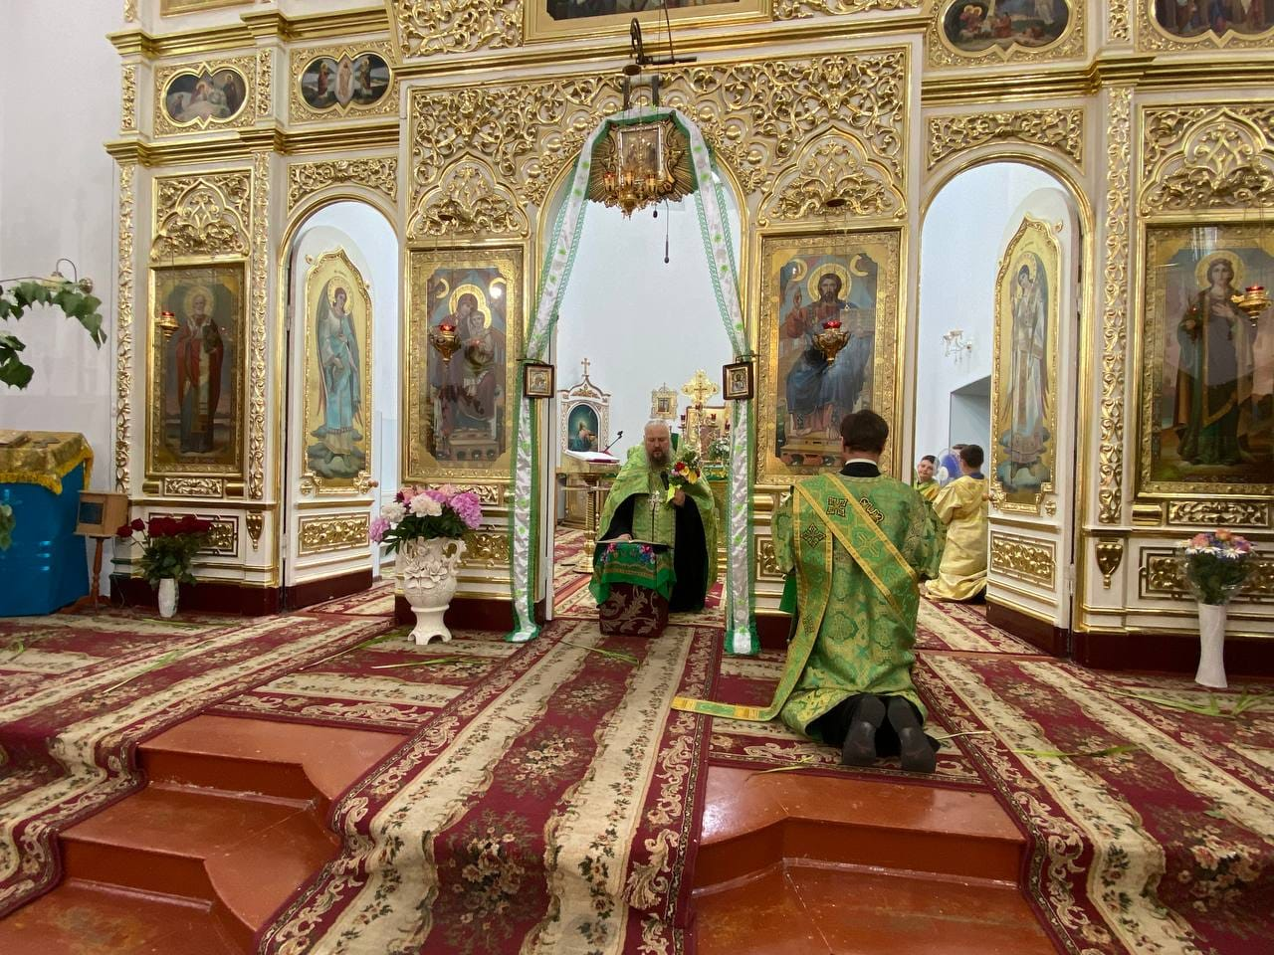
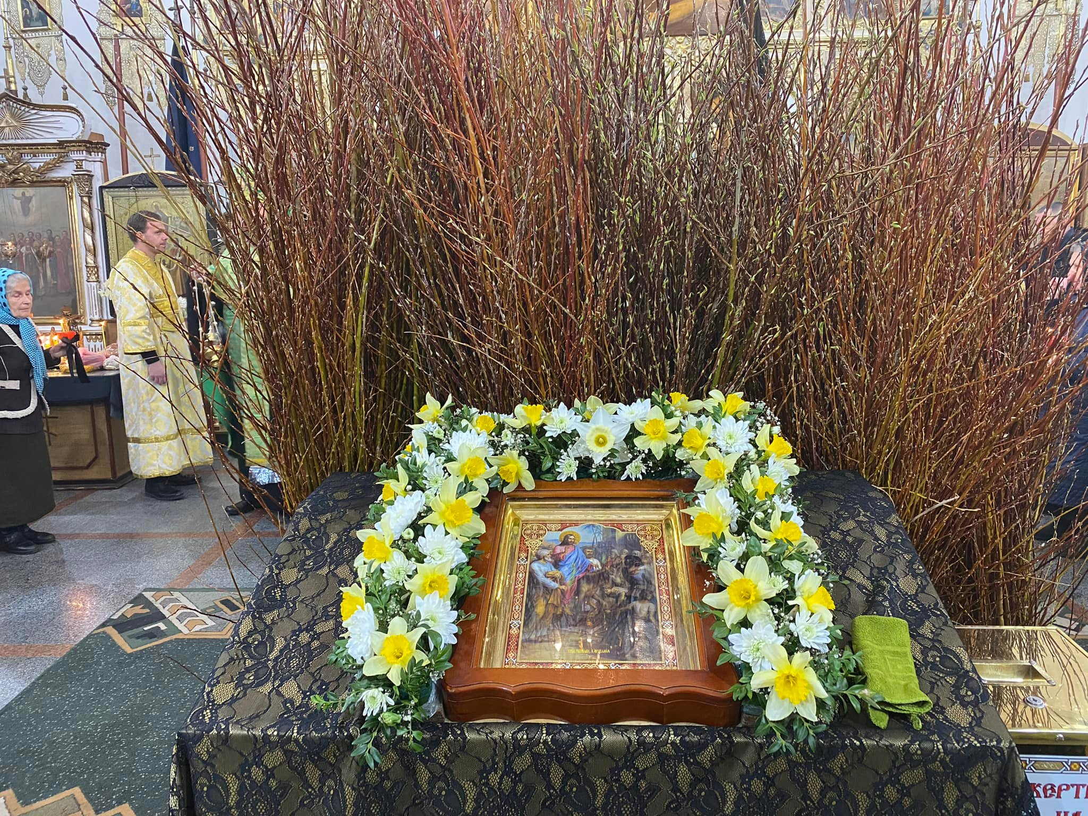
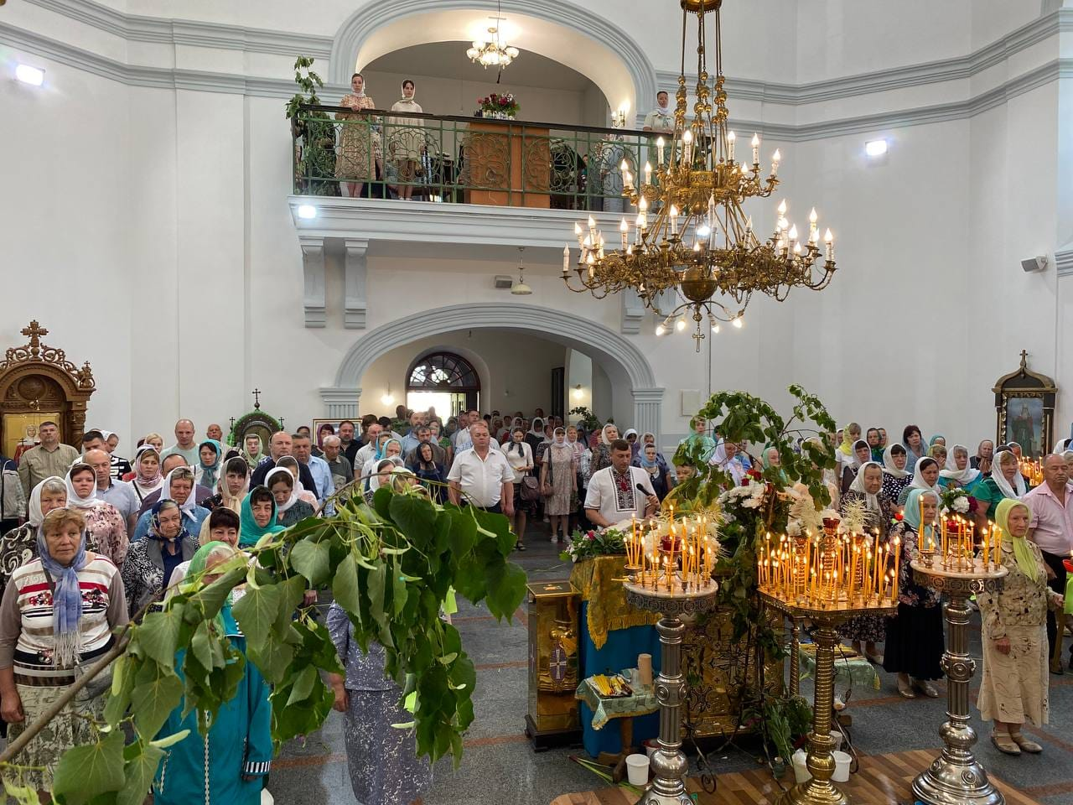
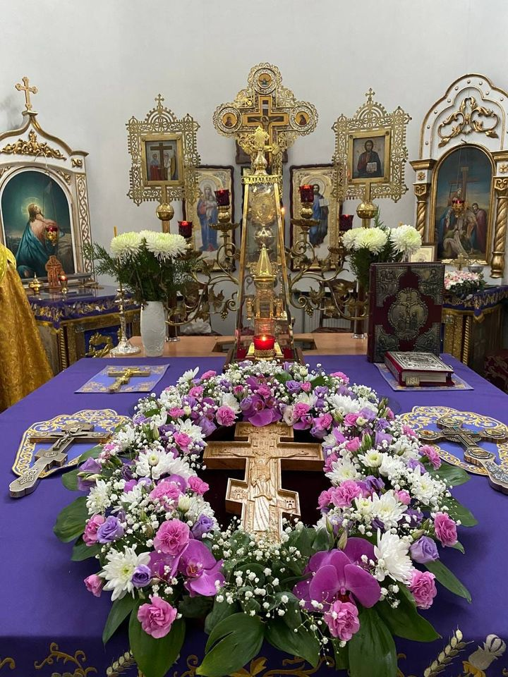
Внутрішнє убранство Катеринівської церкви
Одна з родзинок храму - ікона з написом: «Дар Здолбунівского Свято-Катеринівського братства и прихожан залізничної церкви»

Slide 12
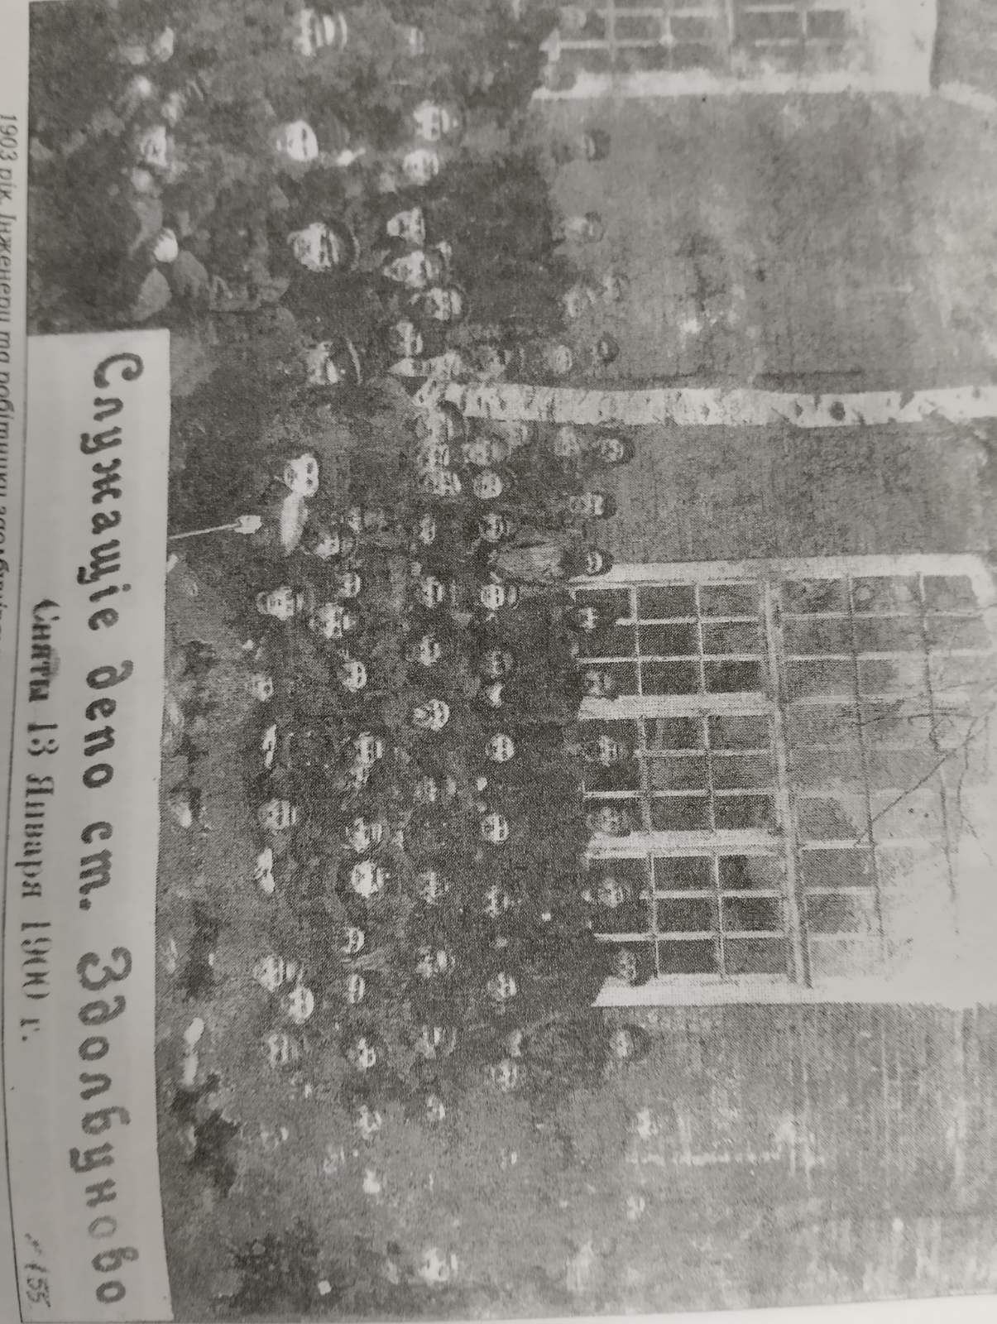
Здолбунівське двокласне початкове училище міністерства освіти

Slide 13
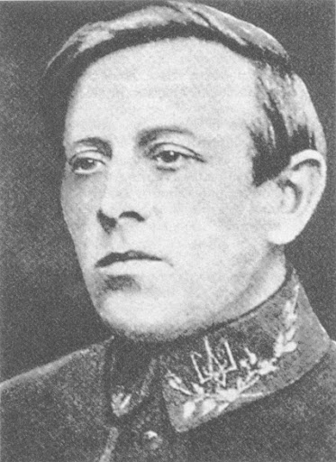
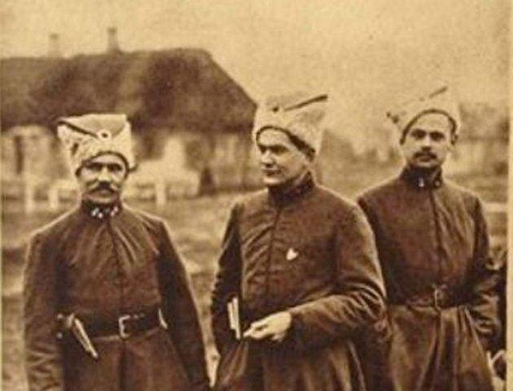
З цією будівлею пов’язана ще одна цікава історія: навесні 1919 року під час Української революції, коли місто було ареною боротьби різних політичних сил, у школі розташовувався штаб армії УНР, на чолі з Симоном Петлюрою. 11 квітня 1919 року в цій споруді Петлюра провів зовнішньополітичну нараду з питань зовнішньої політики. На порядку денному було перемир’я з більшовиками або ж укладення договору з поляками.
Симон Петлюра

Slide 14
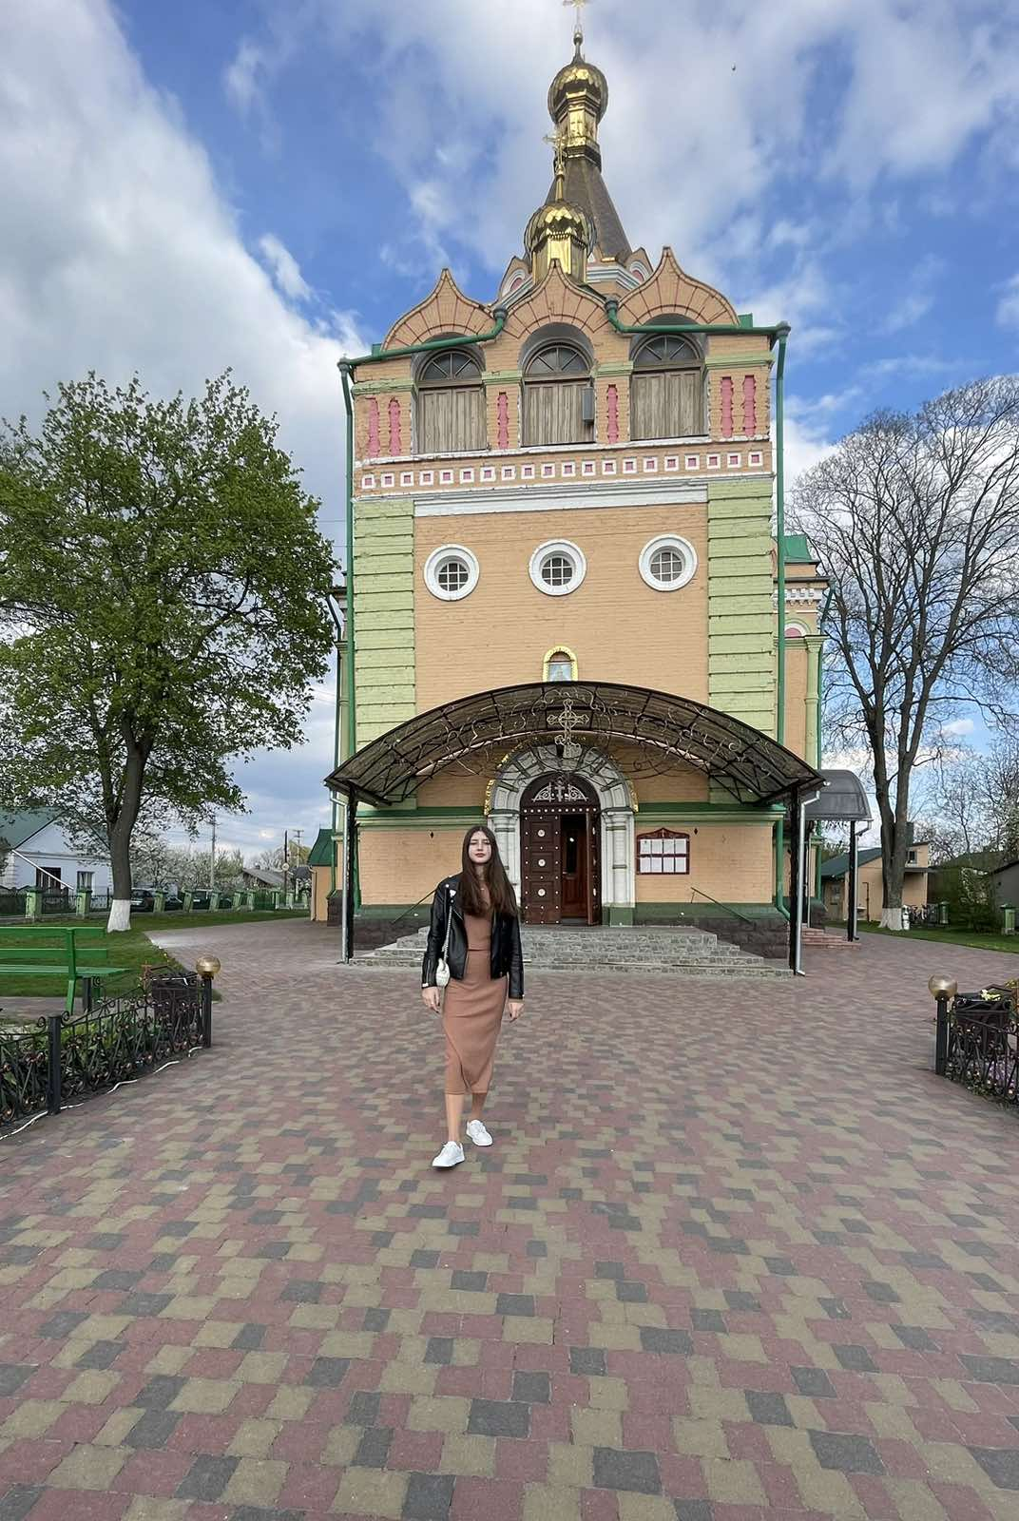
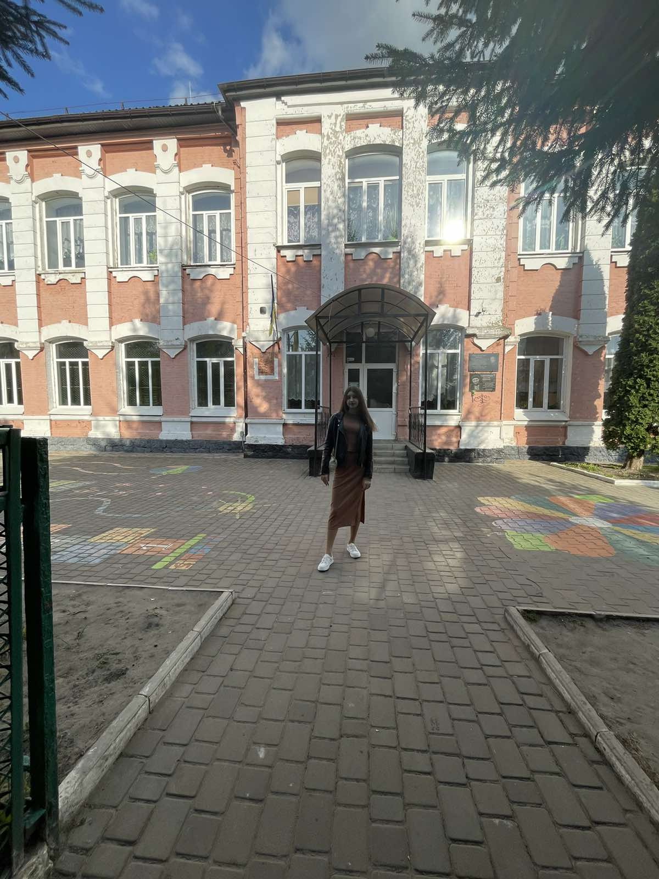
Закінчуючи свій виступ, я хочу підсумувати: сьогодні я познайомила вас з кількома історичними пам’ятками нашого міста.

Slide 15
Для проведення досліджень я користувалась літературою, яка представлена на слайді та розповідями місцевих жителів та істориків, краєзнавців. Дякую всім за увагу.
1. Баранович О. Залюднення України перед Хмельниччиною, ч. 1. К., 1931
2. Гнидюк М. Про що дзвеніли рейки. К., 1968.
3. Марчук В. Вплив польсько-радянського кордону на економіку Волинського воєводства в 1921–1939 роках / В. Марчук // Наукові записки Національного університету «Острозька академія» : зб. наук. пр. – Острог, 2022. – С. 23–29. – (Серія «Історичні науки» ; вип. 33)
4. Наукові записки Рівненського обласного краєзнавчого музею. Зб. наук. праць. Вип. XV.: Матеріали наукової конференції «Волинь в Українській революції 1917-1921 рр.» – Рівне: ПП Дятлик М., 2017. – 172 с. іл., табл
5. Остапук В. П. Перша школа в Здолбунові : історико-краєзнавчий мемуарно-бібліографічний нарис : 75-й річниці заснування ЗОШ №1 м. Здолбунова присвячується / Остапук В. П. – Рівне : Овід, 2013. – 400 с.
6. Тищенко О.О.Здолбунів на Волині : історичний вернісаж / Олег Тищенко, Юрій Кірєєв. – Рівне : О. Зень, 2007.
7. https://zdgromada.gov.ua/tur-code/
8. https://zdolbunivcity.net/retro-foto-zdolbunova/

